Slide 1




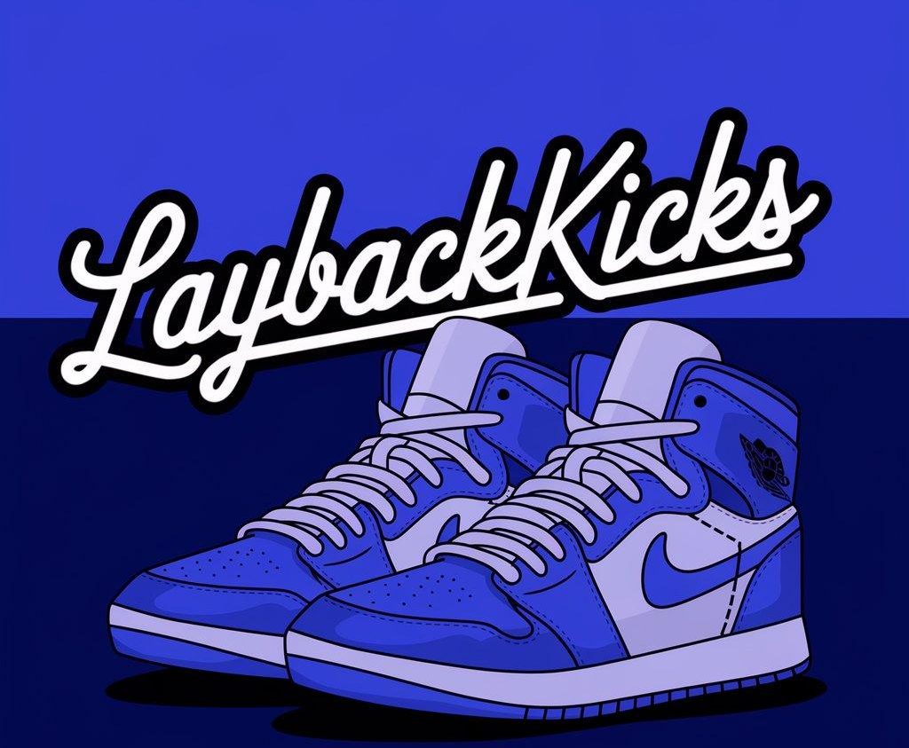
GESTION DE ZAPATILLAS LAYBACK KICKS
Integrantes: Tomas Valenzuela
Fabian Perez
Juan Jose Garrido
Docente: Rocio Contreras Aguila
Sección: Capstone 003D

Slide 2
¿EN QUÉ CONSISTE EL PROYECTO?
Desarrollar una plataforma web para la gestión de inventario de zapatillas, diseñada para optimizar la organización y el control de stock, simplificando las tareas relacionadas con el seguimiento de productos en tiempo real.
Relevancia: Este sistema será útil en tiendas minoristas de calzado para organizar, visualizar y gestionar el stock de manera eficiente, apoyando el campo de la gestión y administración de inventarios. Además, permitirá a los administradores de las tiendas recibir alertas de stock bajo, mantener un historial de adquisiciones, y tomar decisiones basadas en los datos recopilados.

Slide 3
COMPETENCIAS Y TECNOLOGÍAS EN EL PROYECTO
Programación de software
Backend : Utilizamos Node.js para crear el servidor y conectar la aplicación con la base de datos.
Base de datos: Se diseñó una base de datos en PostgreSQL para almacenar y gestionar la información de los productos de inventario.
FrontEnd: Con React se desarrollan las interfaces de usuario para la visualización y gestión de stock.

Slide 4
COMPETENCIAS Y TECNOLOGÍAS EN EL PROYECTO
Gestión de Proyectos
Se implemento Scrum como metodología ágil para gestionar el desarrollo por etapas(Sprints).
Uso de herramientas de control de versiones como GitHub para gestionar el código y la colaboración entre los miembros del equipo.
Gestión de tiempo y asignación de tareas para visualizar el avance de las actividades y los responsables.

Slide 5
COMPETENCIAS Y TECNOLOGÍAS EN EL PROYECTO
Pruebas y calidad de Software
Se realizarán pruebas unitarias de integración utilizando Jest y Cypress para validar el correcto funcionamiento del backend y frontend.
Se Verificará el flujo de datos entre la interfaz de usuario y la base de datos, asegurando la consistencia de la información y la robustez del sistema.

Slide 6




FACTIBILIDAD DEL PROYECTO
TÉCNICA: USO DE TECNOLOGÍAS CONSOLIDADAS COMO REACT, NODE.JS Y POSTGRESQL.
ECONÓMICA: TECNOLOGÍAS DE CÓDIGO ABIERTO, CON COSTOS MÍNIMOS.
OPERATIVA: EL EQUIPO TIENE EXPERIENCIA EN LAS HERRAMIENTAS, Y LA PLANIFICACIÓN SIGUE METODOLOGÍAS AGILES (SCRUM).
TEMPORAL EL PROYECTO ES REALIZABLE EN 4 MESES CON ENTREGAS PARCIALES CONTINUAS(15% DE AVANCE ACTUAL).

Slide 7
OBJETIVOS
General
Específicos
Desarrollar una plataforma digital que permita gestionar eficientemente el inventario de zapatillas, optimizando el control de stock, la visualización de productos y toma de decisiones.
Diseñar una base de datos robusta
Crear interfaces de usuario intuitivas
Implementar funcionalidades para registrar y visualizar productos
Realizar pruebas de calidad de integración en el sistema

Slide 8


METODOLOGÍA DE TRABAJO
Sprints Semanales: El desarrollo se organizará en ciclos cortos de trabajo de una semana, donde se definirán tareas claras y específicas. Al final de cada sprint , se evaluarán los avances y se ajustaran los objetivos si es necesario.
Reuniones Diarias: Se realizarán reuniones rápidas de seguimiento diario, de unos 15 minutos, donde el equipo revisara el progreso, discutirá los obstáculos encontrados y planificara las actividades del día.

Slide 9
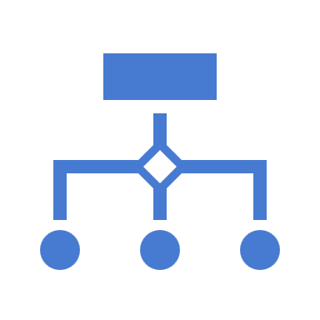


ROADMAP DIVIDIDO EN FASES
Backend: Implementación de la base de datos en PostgreSQL y creación de la API en Node.js
Frontend: Desarrollo de interfaces de usuario Utilizando React, con enfoque en la usabilidad y la experiencia de usuario.
Integración y Pruebas: Integrar el frontend con el backend y realizar pruebas de calidad para asegurar el correcto funcionamiento del sistema, incluyendo pruebas unitarias e integración con Jest y Cypress.

Slide 10
PLAN DE TRABAJO
Backend: PostgreSQL, Node.js, JavaScript
Duración estimada: 3 semanas.
Actividades clave:
Diseño de la Base de datos
Implementación de la API REST
Pruebas unitarias y ajustes del backend
Frontend: React, Htmls, CSS, JavaScript
Duración estimada: 3 semanas.
Actividades clave:
Diseño de la interfaz de usuario
Implementación de los componentes
Integración con la API REST del backend y pruebas de usabilidad

Slide 11
PLAN DE TRABAJO
Pruebas: Jest, Cypress.
Duración estimada: 2 semanas
Actividades clave:
Desarrollo de pruebas unitarias para verificar la funcionalidad del back y el front
Pruebas de integración end-to-end para asegurar el flujo completo del sistema.

Slide 12
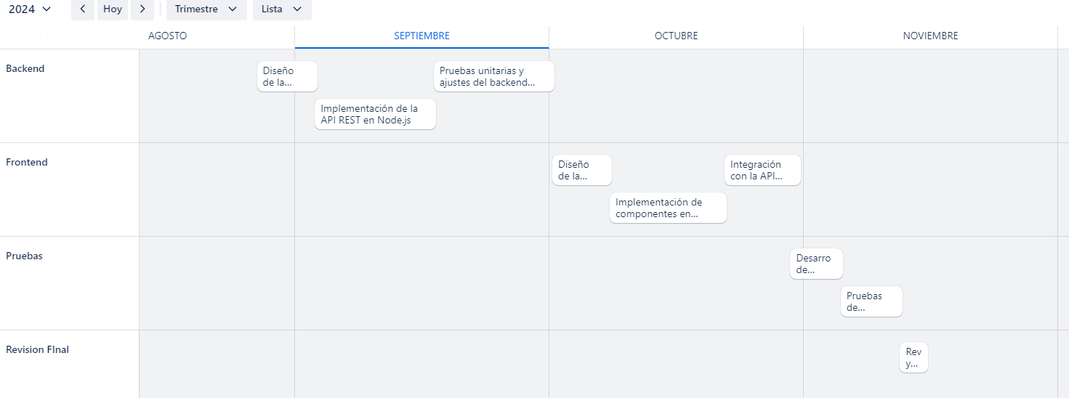

Slide 13

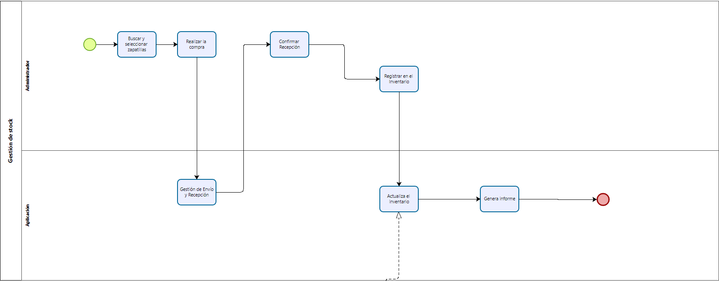
MAPA DE PROCESOS

Slide 14
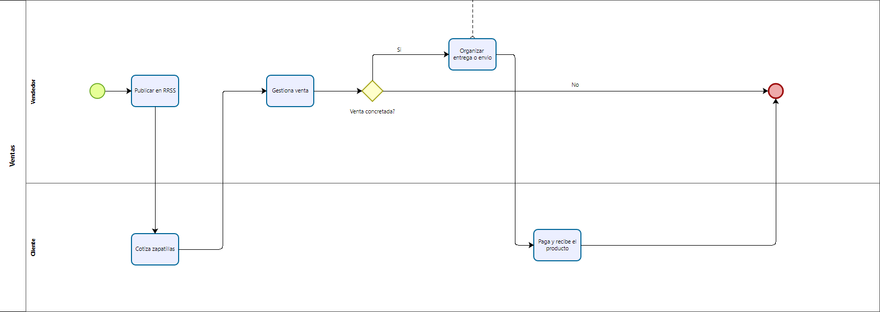
MAPA DE PROCESOS

Slide 15
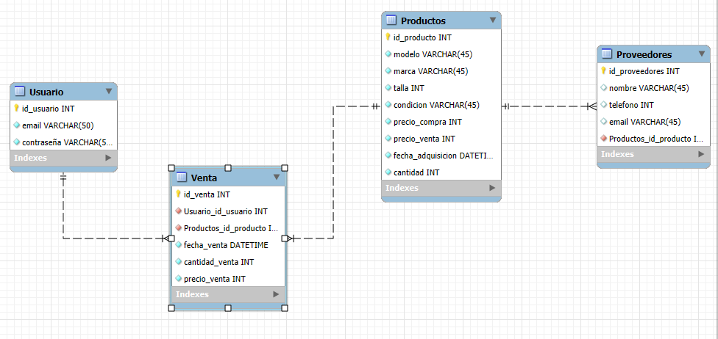

Slide 16
CONCLUSIÓN
El proyecto de gestión de inventario de zapatillas busca optimizar la organización y visibilidad del stock en tiendas minoristas de calzado. Utilizando tecnologías como PostgreSQL y React, aseguramos una plataforma eficiente y fácil de usar. Mediante la metodología ágil, garantizamos un desarrollo continuo y de calidad, facilitando la toma de decisiones en la gestión de inventarios y contribuyendo al crecimiento de pequeños negocios.

